Slide 1

স্বাগতম

Slide 2

শিক্ষক পরিচিতি
জীবেশ বাড়ৈ
সহকারী শিক্ষক
আই ডি নং-১০
সুক্তাইল ইউনিয়ন উচ্চ বিদ্যালয়,গোপালগঞ্জ।

Slide 3
পাঠ পরিচিতি
শ্রেনীঃ ৬
বিষয়ঃ বিজ্ঞান।
অধ্যায়ঃ নবম।

Slide 4
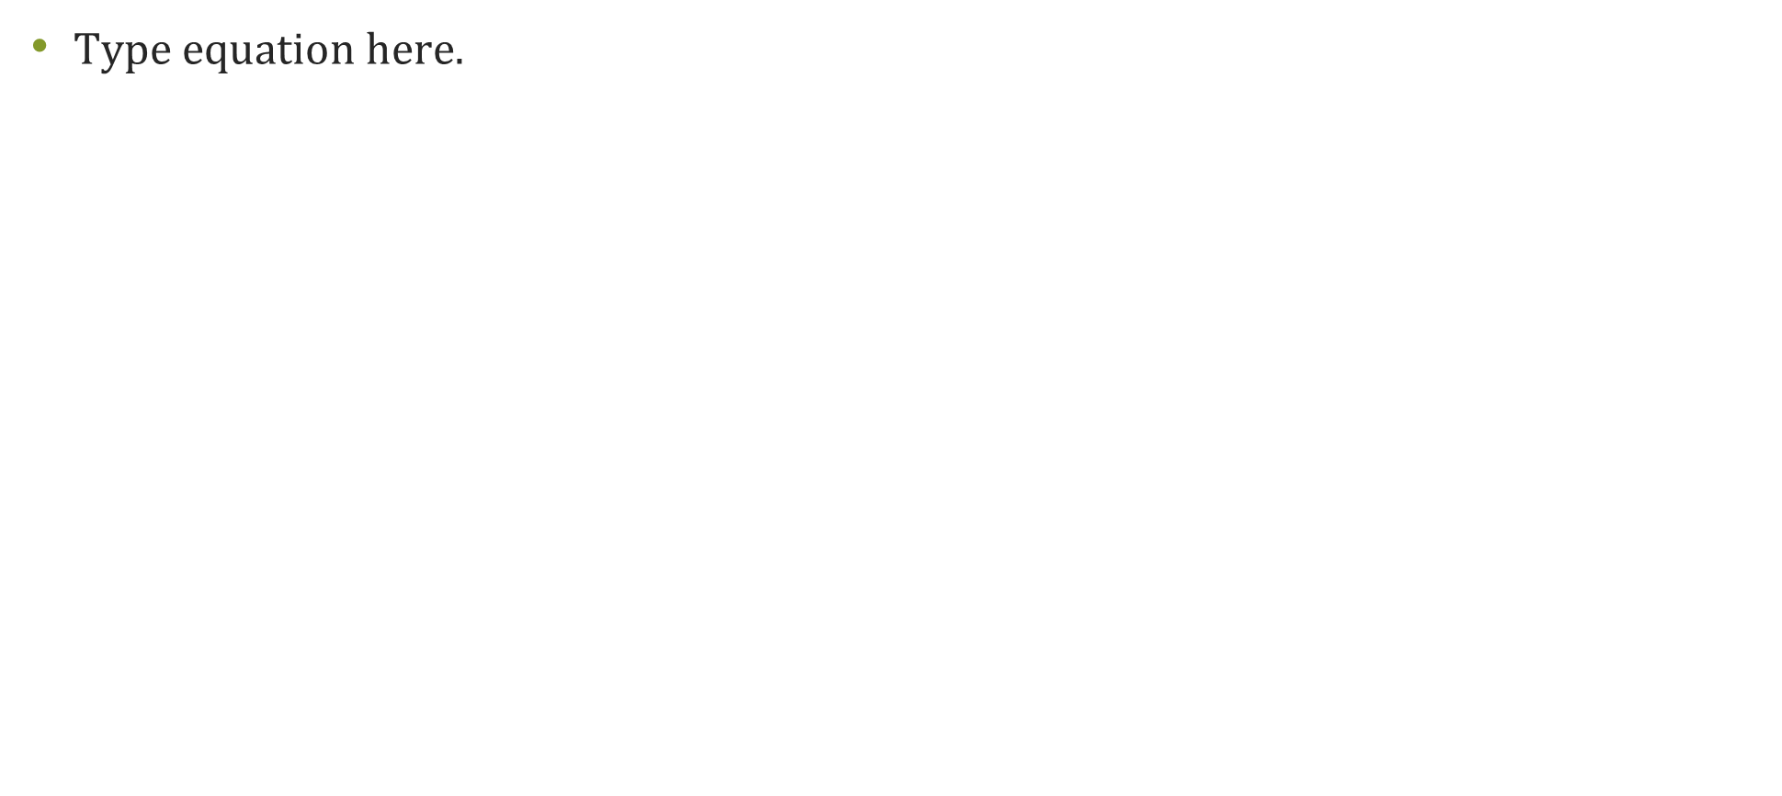

Slide 5
শিখন ফল
১। আলোর সঞ্চালন ব্যাখ্যা করতে পারবে।
২।বস্তুর দেখার কারন ব্যাখ্যা করতে পারবে।

Slide 6
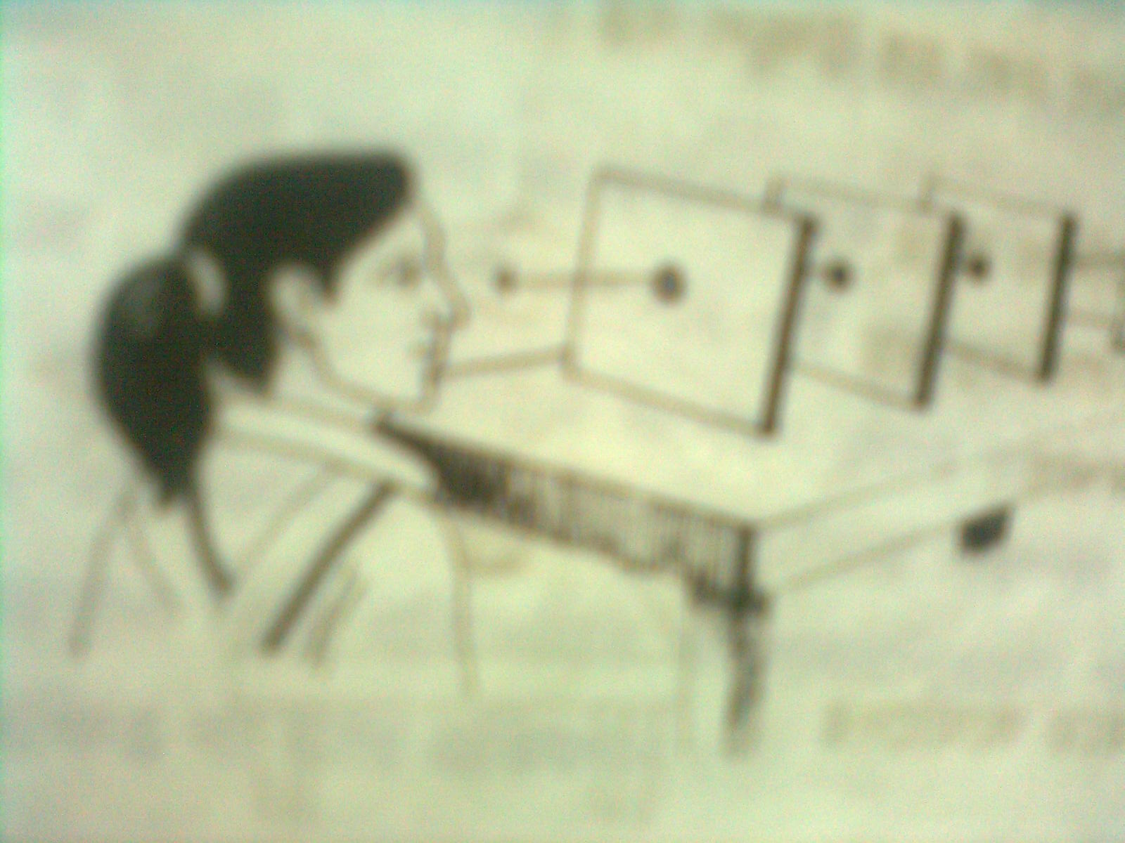

Slide 7
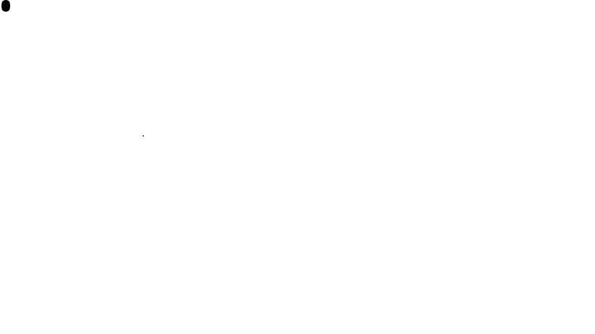

Slide 8
উপরের চিত্রে আলো কিভাবে চলে তা বুঝতে পারি। দ্বিতীয় চিত্রে আলো বাঁকা পথে চলে না তা বুঝতে পারি।

Slide 9
তোমরা নিচের চিত্রে কি কিছু দেখতে পাও?দেখা যায়না কেন বলতে পার?

Slide 10
বলটি না দেখার কারন
বলের উপর আলো পরেনি । তাহলে আমরা বলতে পারি বস্তু দেখার জন্য আলোর প্রয়োজন।

Slide 11
  নিচের চিত্রে বলটি দেখার কারন কি?

Slide 13
বলটি দেখার কারন
কারন বাল্ব থেকে আলো এসে আমাদের চোখে প্রতিফলিত হয়ে পরে তাই আমরা বলটি দেখি।

Slide 14
মূল্যায়নঃ
১।আলো কি ?
২।আলোকে কেন শক্তি বলা হয়?
৩।প্রতিফলন কাকে বলে?
৪।অনুজ্জল বস্তু কি?

Slide 15
বাড়ির কাজ
বস্তু দৃস্টি গোচর হওয়াড় কারণ কীতা জেনে আসবে।

Slide 16

ধন্যবাদ

